Slide 1
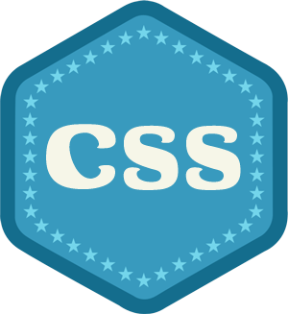
Hojas de estilo en cascada (CSS)
“Diseño de la presentación de una página web”

Slide 2
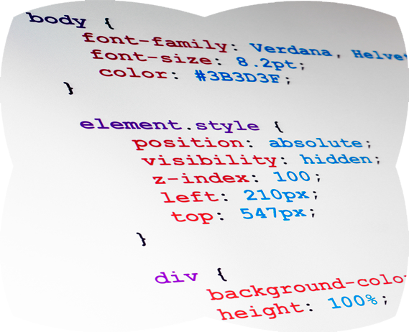
¿Qué es CSS?
Es un lenguaje usado para definir la presentación de una página web (documento HTML).
El nombre viene del ingles Cascading Style Sheet, que significa hojas de estilo en cascada.
Separa el contenido (las etiquetas HTML) de la presentación (el código CSS) lo cual proporciona muchas ventajas al desarrollar una página web.
Notes:
Reemplace estas imágenes por otras suyas que sean bonitas. Es sencillo: selecciona la imagen de muestra y elimínela. Ahora haga clic en el icono Insertar imágenes dentro del marco y localice la imagen que desee visualizar.

Slide 3

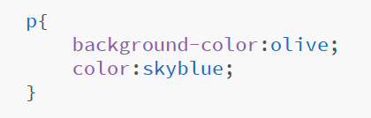
CSS permite separar la apariencia del contenido
Etiquetas y contenido:
Apariencia (código CSS):
Resultado:

Slide 4
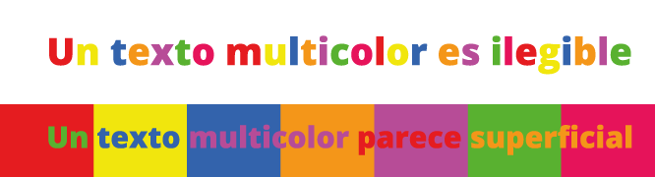
Formatos de Fuente, Colores de fondo e Imágenes de fondo.
Con CSS personalizamos aspescto de la fuente como: tamaño de letra, tipo de letra, color de la letra, y muchos aspectos más de la fuente.
Podemos además cambiar el color al fondo de una etiqueta que de manera predeterminada es transparente.
También podemos asignar imágenes en el fondo de nuestras etiquetas HTML.

Slide 5
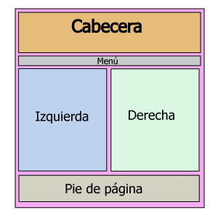
Maquetación con CSS
Maquetar una pagina web es crear la estructura de nuestra página web con CSS con etiquetas HTML (en especial con <div>) y código CSS.

Slide 6
Los selectores
Los selectores de CSS son una poderosa herramienta que permiten seleccionar una etiqueta en especifico o varias del para modificar su apariencia.
a
#id
p.clase
*
h1
.clase
Ul > li > a

Slide 7

¿Quién determina las reglas para escribir código CSS?
El organismo W3C (http://www.w3.org/) (World Wide Web Consortium), encargado de crear todos los estándares relacionados con la web.

Slide 8
Comentario adicional
Nótese que no hablamos de CSS3 ya que es un tema que se aborda en el próximo modulo.

